Slide 2
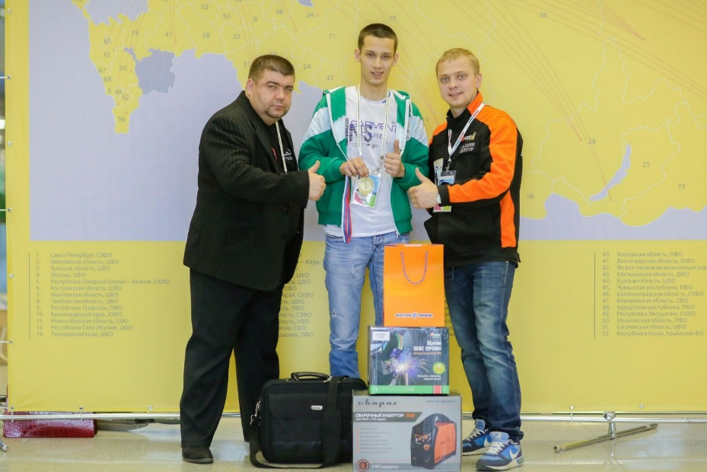
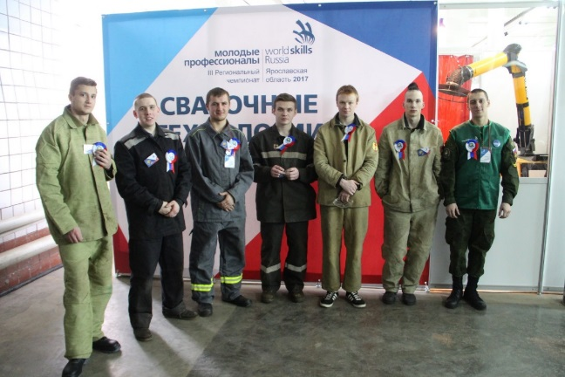
СЦК ”Сварочные технологии”как тренировочный центр для участников РЧ WSR
СЦК “Сварочные технологии” – это структурное подразделение Ярославского профессионального колледжа № 21. Создан по приказу департамента Ярославской области в 2014 году. Аттестат аккредитации получен 28.12.2016. На базе СЦК подготовку к РЧ WSR прошли 28 чел., из них 4 победителя и 10 призеров
III РЧ “Молодые профессионалы”
( WSR) Ярославская область -2017 Победитель IV НЧ “Молодые профессионалы”(WSR)
Жуков Александр

Slide 3
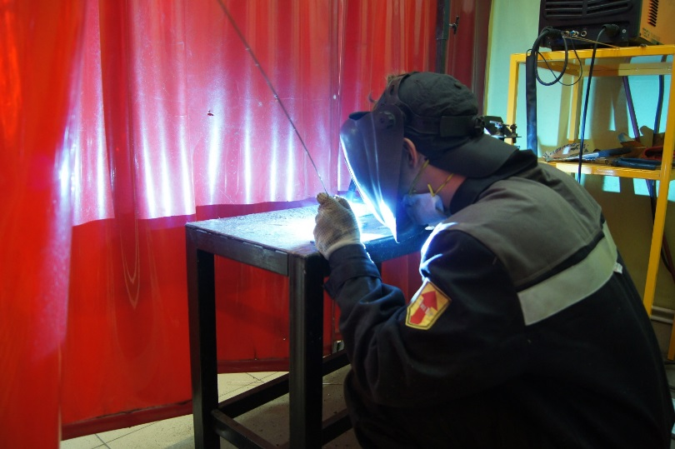
Демонстрационный экзамен - 2017
Впервые на базе СЦК с 19.06.2017. – 23.06.2017. проходил демонстрационный экзамен по профессии “ Наладчик сварочного и газоплазморезательного оборудования”. Принимали участие 20 студентов- выпускников 4 курса.
Главный эксперт Красилов А. и Участник ДЭ – 2017
представители делегации из г.Иваново

Slide 4
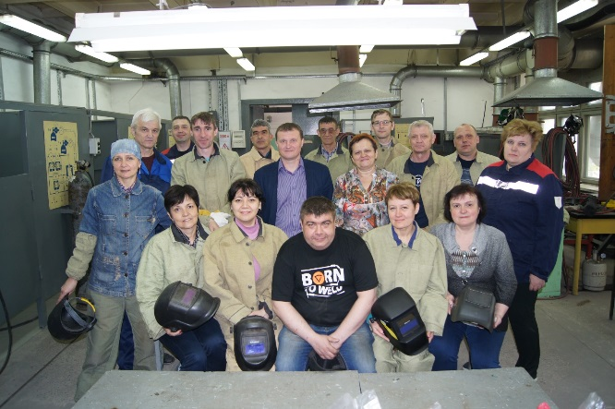
Повышение квалификации преподавателей и мастеров производственного обучения по компетенции “Сварочные технологии”
С 22.05.2017. на базе СЦК реализуется модульная программа повышения квалификации преподавателей (мастеров производственного обучения) ЦФО «Практика и методика подготовки кадров по профессии «Сварщик» с применением стандарта Ворлдскиллс Россия по компетенции «Сварочные технологии». Планируется обучить 125 чел.
Слушатели группы 1 WSR (22.05.-30.05.2017.)

